Slide 1

端云共舞
疲劳驾驶检测新篇章
参赛队伍：种瓜南山下
2023.9

Slide 2


01
背景介绍
目录
02
解决方案
03
优势及应用场景

Slide 3

背景介绍
第1部分

Slide 4
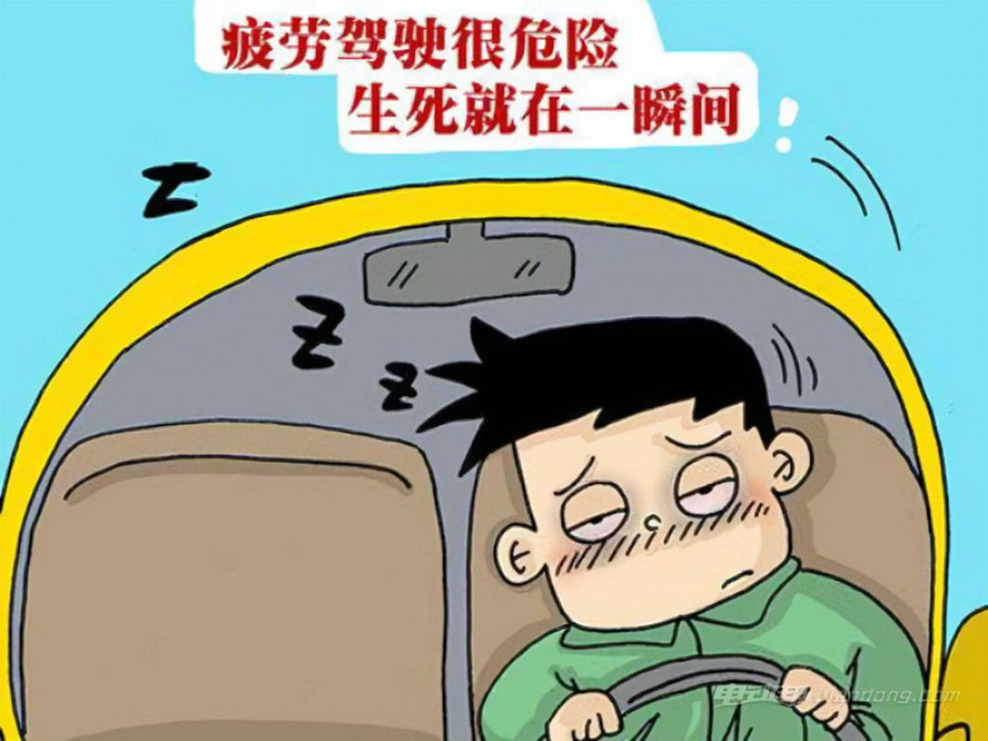

背景介绍
1.1 基本信息
世界卫生组织（World Health Organization）估计，全球每年约有1.25万人因疲劳驾驶导致的交通事故丧生，同时还有大量其他严重和轻微事故的发生。由此可见，疲劳驾驶的智能检测技术研究具有极其重大的战略意义。

Slide 5
背景介绍
1.2 研究现状
目前，疲劳驾驶检测方面的研究得到了广泛关注，许多方法和技术被提出和探索。
生理信号检测：通过监测驾驶员的生理信号来判断其疲劳状态，包括眼睛活动（如眨眼频率和闭眼时间）、脑电图（EEG）、心率变异性（HRV）等。这些信号可以用来计算疲劳指标或构建机器学习模型来预测疲劳程度。
视觉特征分析：通过分析驾驶员的眼睛活动和面部表情来检测疲劳。例如，通过检测眼睛的闭眼时间、眨眼频率、眼睛运动和瞳孔直径等指标，可以判断驾驶员的疲劳程度。另外，使用计算机视觉技术分析面部表情，如哈欠、困倦的表情，也可以用于疲劳驾驶检测。
动态行为分析：通过分析驾驶员的驾驶行为来判断其疲劳水平。例如，通过监测车辆的速度变化、车道偏移、操纵动作的频率和正常驾驶行为的基线比较来评估驾驶员的疲劳状态。
02
03

Slide 6
解决方案
第2部分

Slide 7
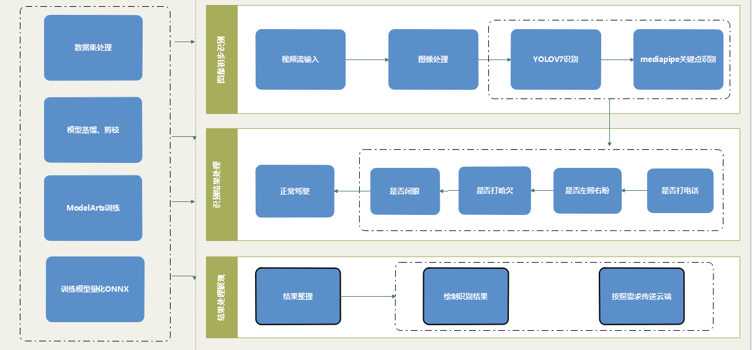
解决方案
2.1 初赛方法迭代模型
总方案：YOLO v7+Mediapipe
针对YOLOv7模型使用蒸馏策略，在追求实时性的同时最大程度提高检测精度。
通过Mediapipe关键点模型，对YOLO的检测结果进行进一步细粒度的识别。
综合两者的推理结果，编写逻辑判断，输出最终结果。
图为初赛模型的基本方法

Slide 8
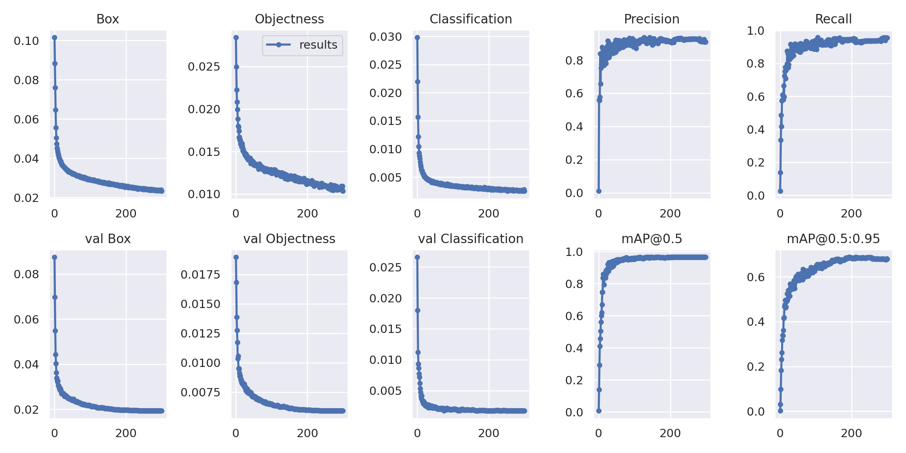
解决方案
2.1.1 全YOLO v7
方法：对数据进行处理、标注为需要检测的九个类别，使用YOLOV7网络作为特征提取器以提取出图像中的特征表示，使用yolov7X权重进行训练，并进行提点蒸馏与量化，依据识别结果直接判断驾驶行为。
效果及优点：算法流程仅包括模型推理和逻辑判断，运算开销低，模型权重小，具有较好的实时性能，能够实现较快的检测速度。
图为YOLOv7模型的训练结果
存在的问题：对于细粒度类别（如根据不同角度区分左右转）识别效果差。

Slide 9
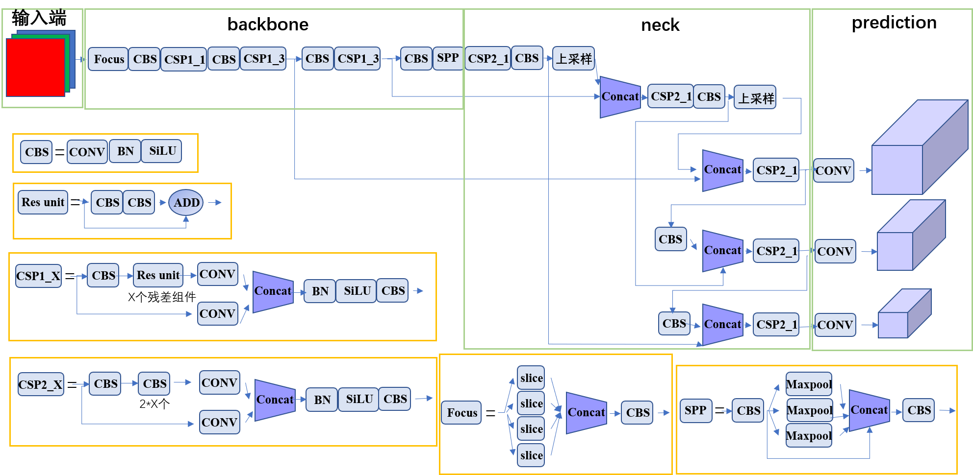
解决方案
2.1.2 YOLOv5+dlib
效果及优点：YOLOv5+dlib使用YOLOv5进行目标检测，然后使用dlib对人脸关键点检测计算头部角度,对驾驶行为进行双重确认，改善了左右转的判断精度问题
存在的问题：YOLOV5对小目标检测准确率较低且其在同等权重下速度精度低于YOLOV7，Dlib库为传统机器学习库，在复杂的环境下无法对关键点进行精确定位
图为YOLOv5的框架

Slide 10
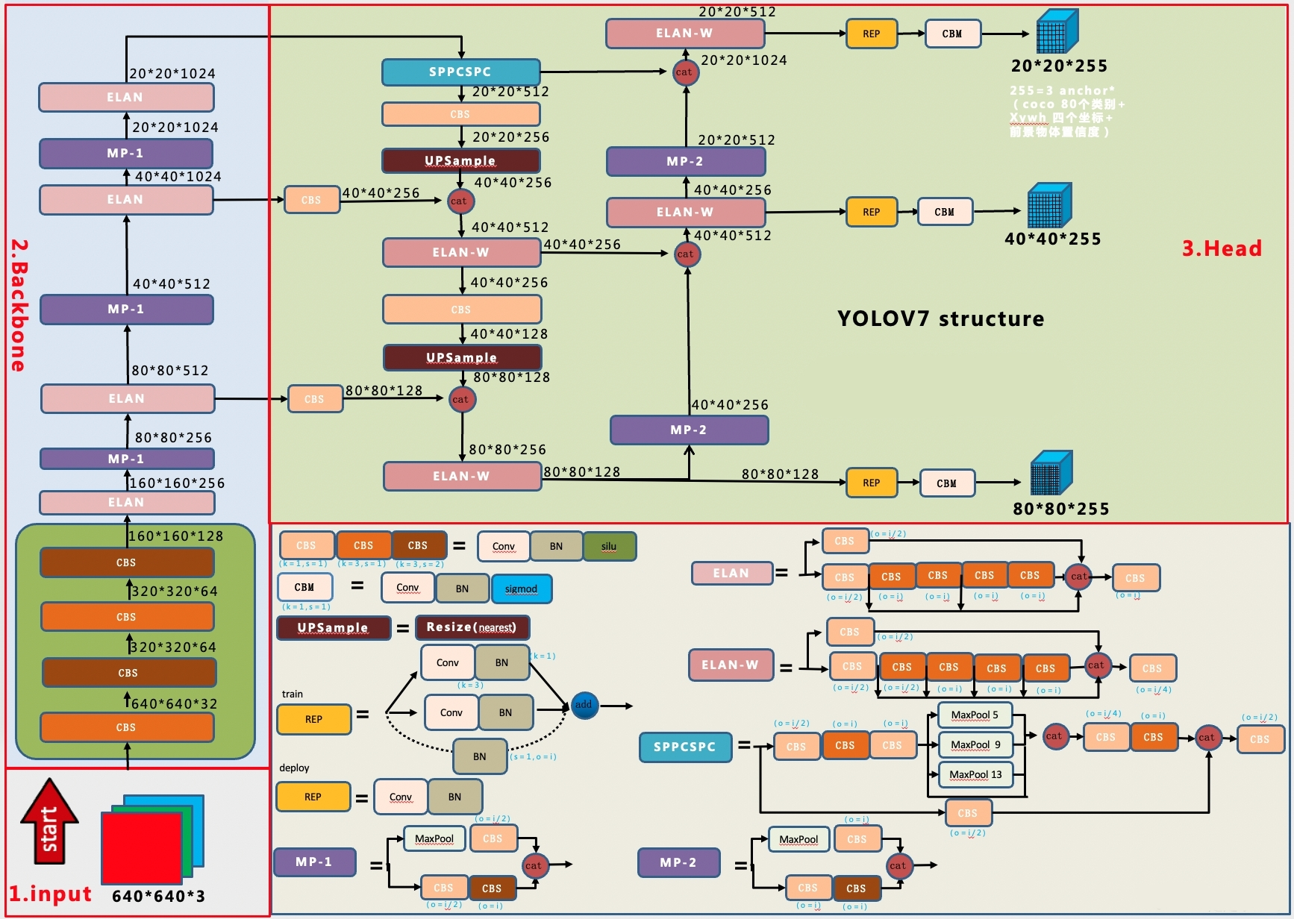
解决方案
2.1.3 YOLOv7+MediaPipe
YOLOv7+MediaPipe的主要优点体现在以下三点：
实时性强：MediaPipe专注于实时性能，旨在处理实时视频流。它的模型和算法经过高度优化，可以在移动设备和嵌入式系统上实现快速的推理速度。
易于部署：MediaPipe具有跨平台的优势，支持Android、iOS、桌面和嵌入式设备。
与YOLO的吻合性强：两者的数据接口匹配度较高，便于开发和维护。
大一学年综合测评7/255
YOLOv7的框架图

Slide 11
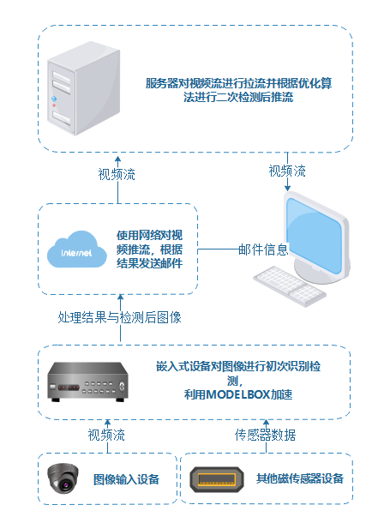
解决方案
2.2 端云协同策略
借助华为云平台等实现端云协同：
通过图像输入设备及其他传感器设备返回的数据传至嵌入式设备，并利用部署在Modelbox框架上的识别算法进行初次识别，同时嵌入式设备通过网络协议对视频进行推流，将处理结果与实时图像信息传至云端，根据处理结果向用户发送邮件。
服务器对视频进行拉流并根据优化算法进行二次检测后推流，同时根据检测结果进行后续处理（例如保留异常视频段），最终将视频传至用户端。
大一学年综合测评7/255
图为端云协同的整体策略

Slide 12

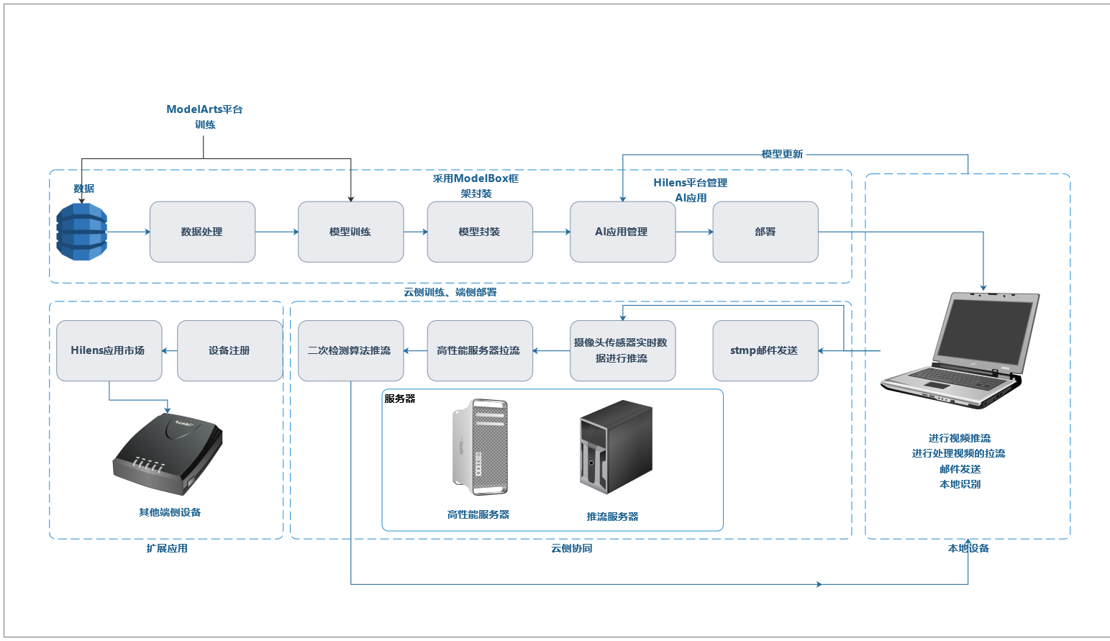
解决方案
2.2.1 基本流程
大一学年综合测评7/255
图为端云协同策略的具体流程

Slide 13
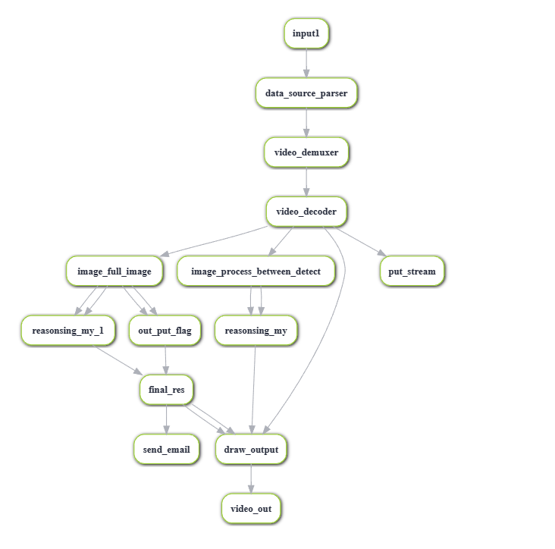
解决方案
2.2.2 端侧功能实现
ModelBox具有完整的工程框架基础能力，提供了AI应用开发常用的多硬件功能单元、高性能的调度引擎、Docker开发和运行环境以及端-边-云统一框架接口等，具有易于开发、易于集成、高性能、全场景等特点，在极大程度上实现了功能模块化的高效开发、智能调度、屏蔽软硬件差异、云上对接、性能监控等功能。
大一学年综合测评7/255
ModelBox节点流程图

Slide 14
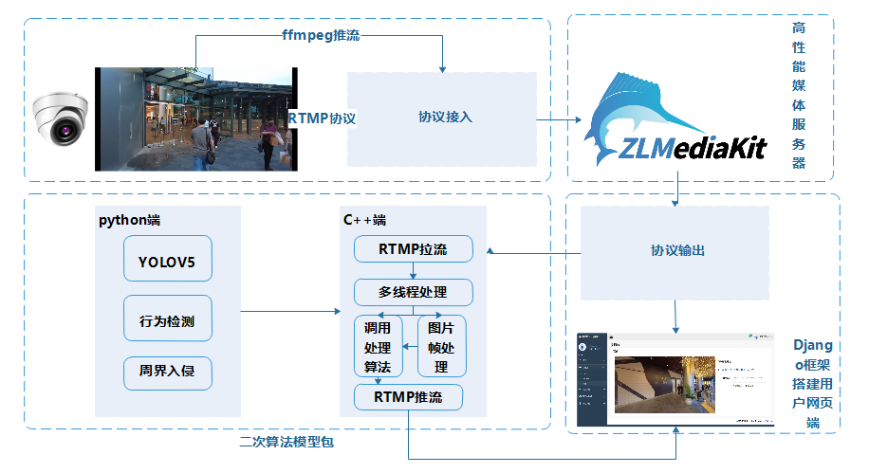
解决方案
2.2.3 云侧功能实现
大一学年综合测评7/255
图为云侧功能实现的基本流程

Slide 15
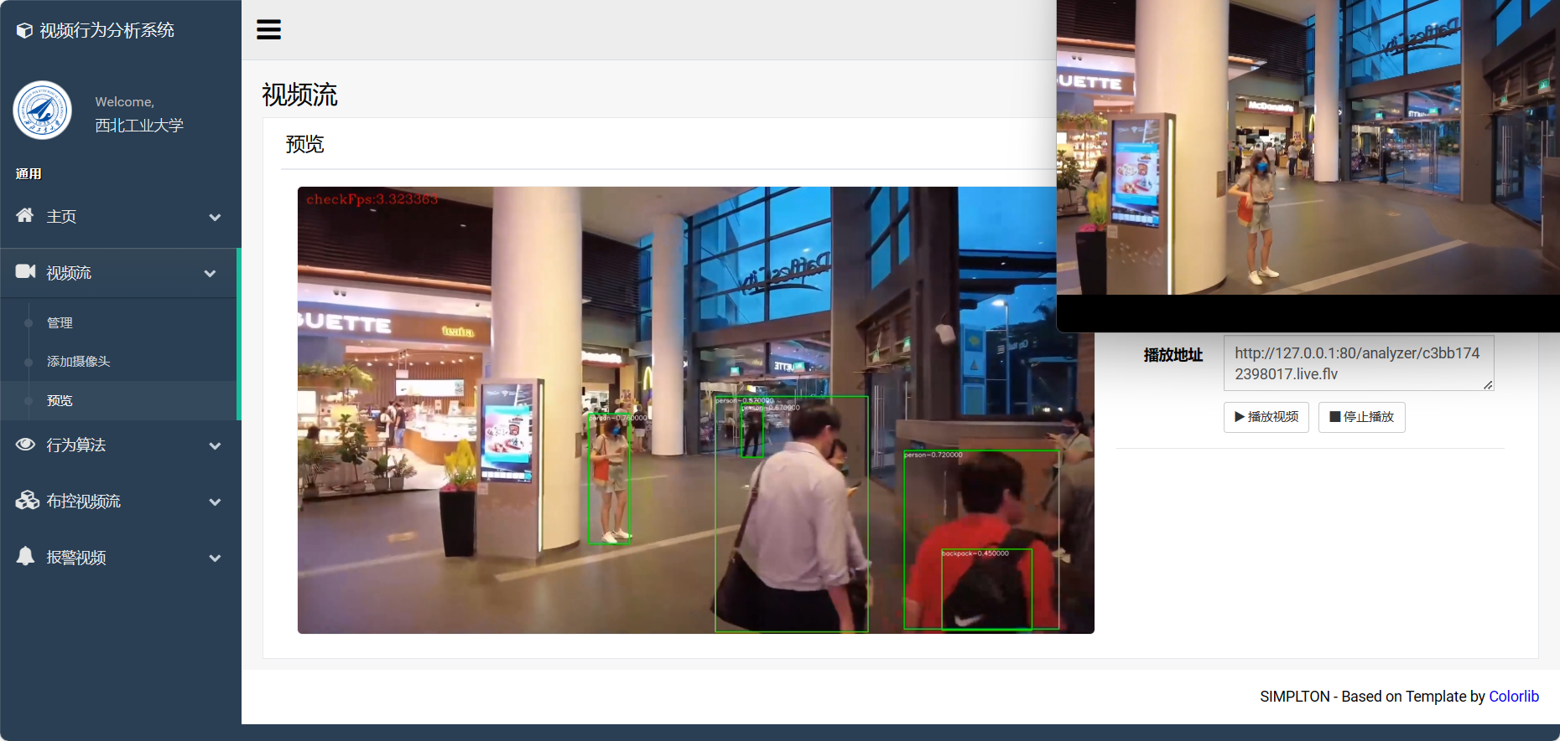
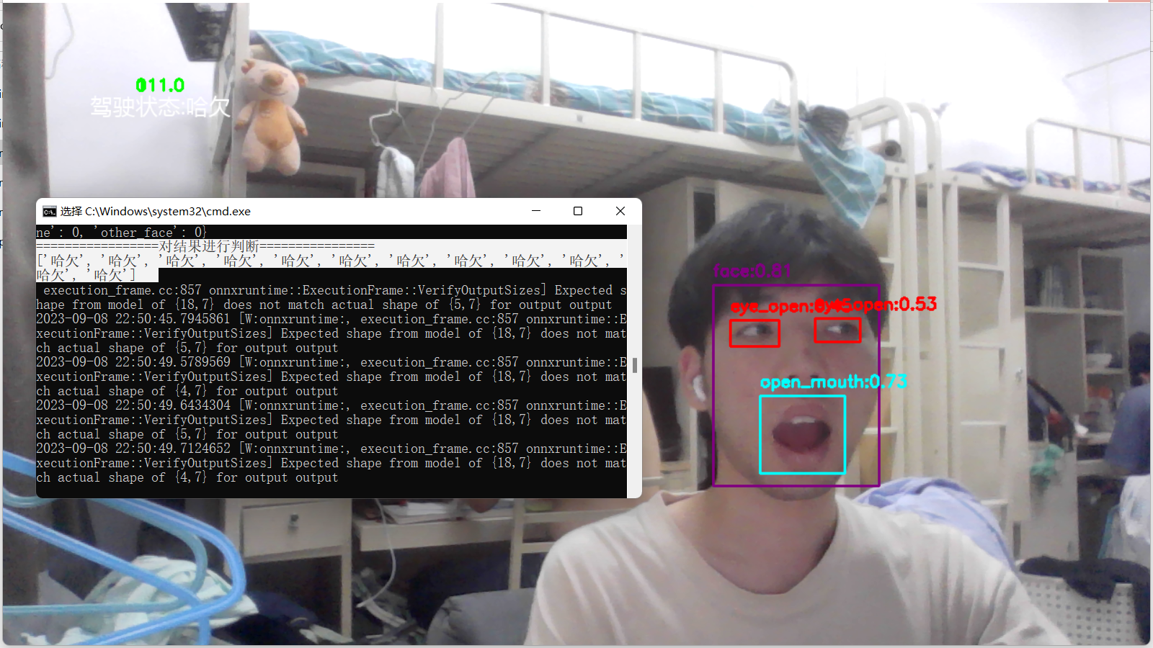
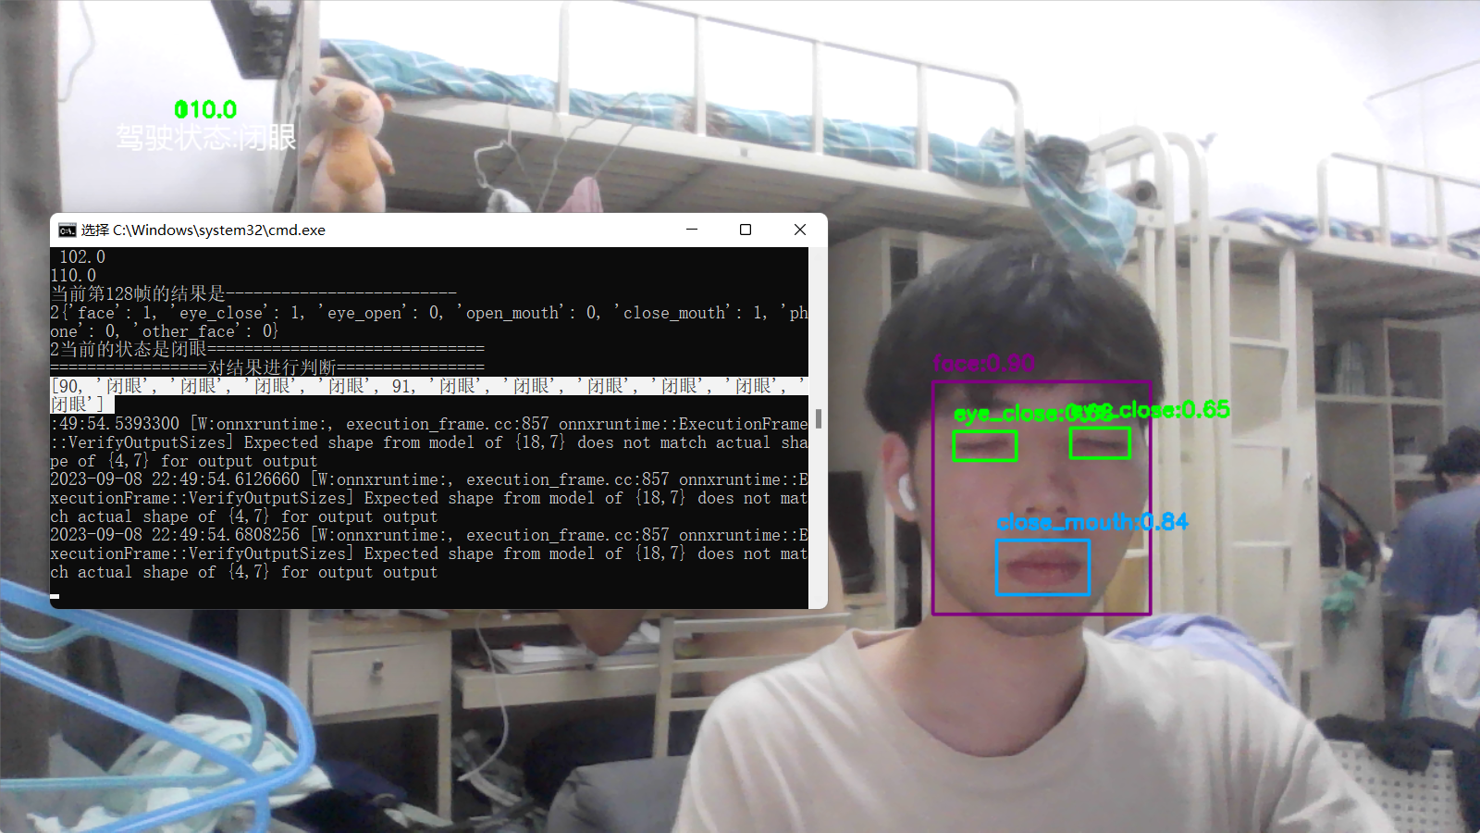
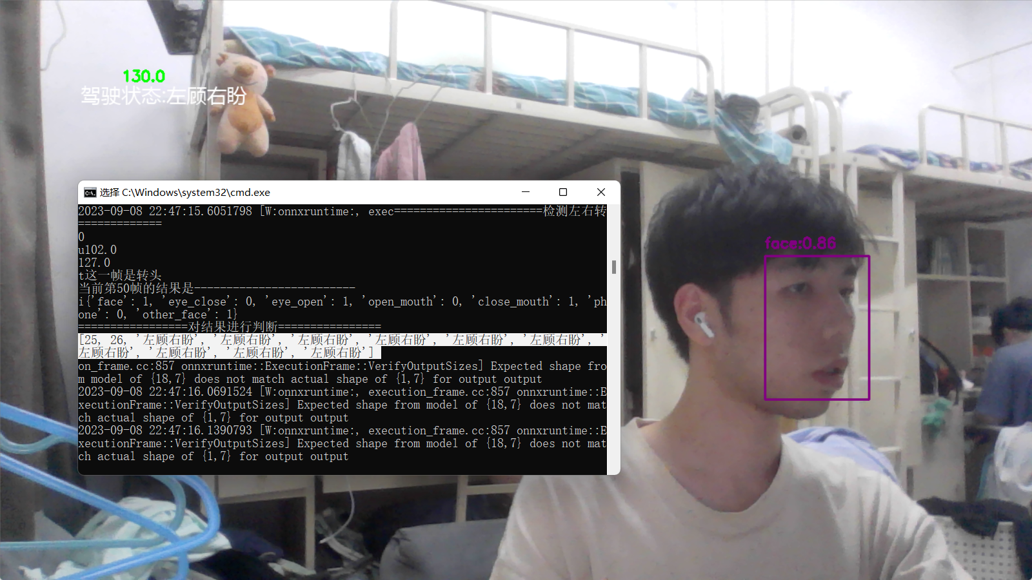
解决方案
2.3 成果展示
大一学年综合测评7/255

Slide 16
优势及应用场景
第3部分

Slide 17

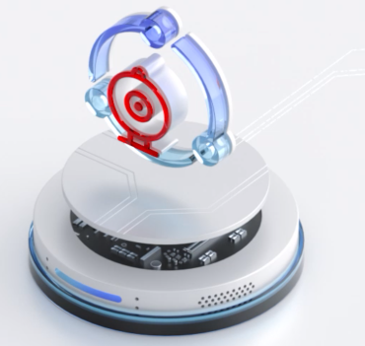
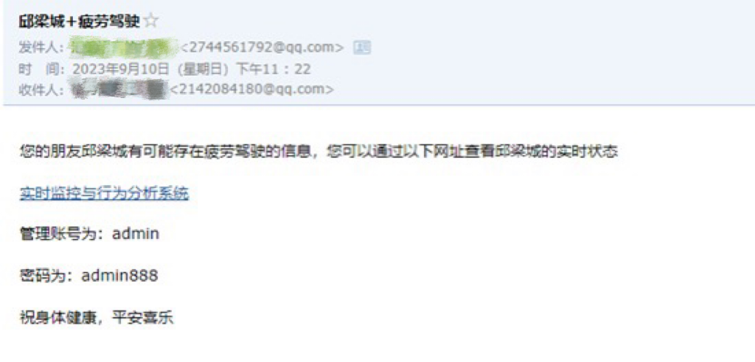
优势及应用场景
3.1 优势
方案完备性
算法实现+边缘端部署并发布+云端二次检测+通信
依赖华为Modelbox框架、HiLens，华为云ModelArts平台等技术实现
强交互性\实时性
边缘端检测速率120ms/frame
利用邮件方式，实现与用户的实时交互
可扩展性
算法功能模块化封装（单个行为模块化）
接口定义清晰
模块之间松耦合
图为邮件传递驾驶信息

Slide 18
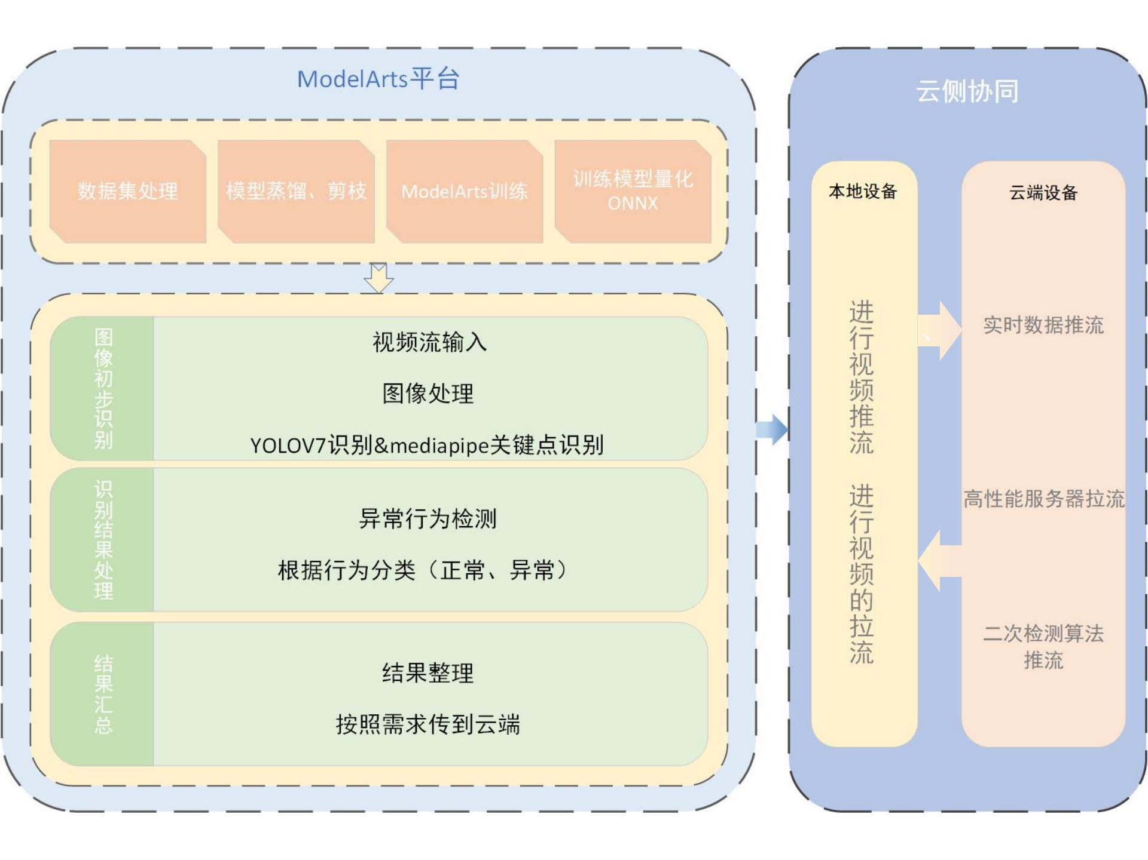
优势及应用场景
3.2 应用场景
异常行为检测等
在端设备上，传感器或摄像头等设备用于采集环境数据或监控视频流。通过通信模块，将预处理的数据传输到云端进行进一步处理和分析。在云端，使用高性能计算资源和存储能力，建立机器学习模型用于异常行为检测。
如在日常工作中，可以通过上述行为检测方法监督员工的工作情况，对于检测出开小差的员工，可通过发送邮件或者短信的方式进行提醒，同时统计开小差的员工名单定期发送至主管部门。
图为异常行为检测的基本流程

Slide 19
敬请各位批评指正！
2023.9

